Slide 1
Техническая подготовка футболистов 12-13 лет
Исполнитель:
студент 152-с группы
Благинин Константин Александрович
Научный руководитель:
Жавкин Эдуард Батыргалеевич
Шадринск, 2025

Slide 2
Цель исследования – разработка и описание методических особенностей развития тактических навыков юных футболистов 12-13 лет
Перед собой мы ставили следующие задачи:
1. Проанализировать основные положения проведения учебно-тренировочного процесса футболистов
2. Изучить возрастные особенности развития футболистов 12-13 лет
3. Составить список упражнений направленных на развитие тактических навыков у обучающихся

Slide 3
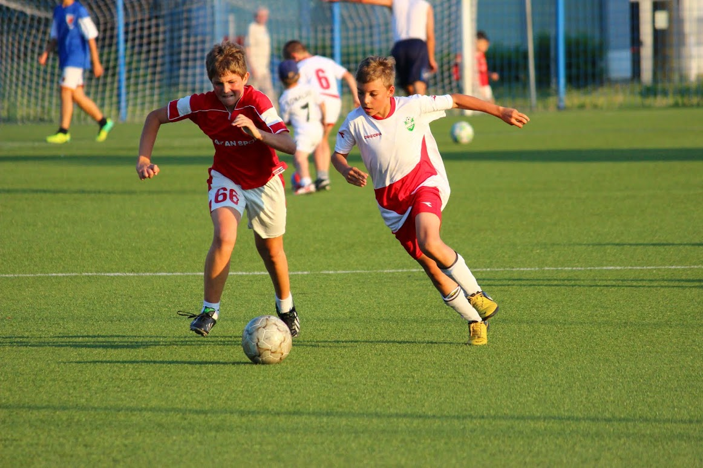
Техника — это совокупность специальных приёмов, используемых в игре в различных сочетаниях для достижения поставленной цели

Slide 4
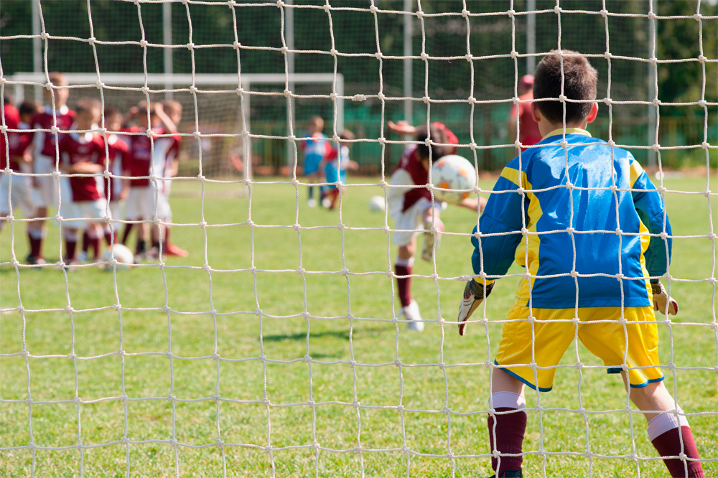
По характеру игровой деятельности в технике футбола выделяются два крупных раздела: техника полевого игрока и вратаря. Они в свою очередь делятся на подразделы: техника передвижений и техника владения мячом

Slide 5
Методика
Упражнения для ведения мяча
Ведение мяча по прямой и по диагонали.
Ведение мяча между препятствиями.
Ведение мяча в ходьбе и в лёгком беге попеременно то правой, то левой ногой.
Упражнения для ударов по мячу
Удары по мишеням.
Удары по неподвижному мячу с разбега правой и левой ногой.
Удары внутренней и внешней стороной подъёма по мячу, катящемуся навстречу или сбоку.

Slide 6
Методика
Упражнения для остановок мяча
Остановка мяча подошвой.
Остановка мяча грудью.
Остановка высоко летящего мяча грудью в прыжке.
Упражнения для финтов
Финт «ложная остановка».
Финт «уход с мячом».
Финт «выпад в сторону».

Slide 7
Техническая подготовка футболистов 12-13 лет
Исполнитель:
студент 152-с группы
Благинин Константин Александрович
Научный руководитель:
Жавкин Эдуард Батыргалеевич
Шадринск, 2025

